Slide 1
Data Structures
제 6 강 큐

Slide 2
학습목표
큐 자료구조의 개념을 스택과 비교하여 알아본다.
큐의 특징과 연산 방법을 알아본다.
순차 자료구조와 연결 자료구조를 이용해 큐를 구현해 본다.
큐를 확장한 자료구조인 데크의 특징과 연산 방법을 알아본다.
큐를 응용하는 방법을 알아본다.

Slide 3
큐의 이해
큐의 개념과 구조
큐(Queue) 자료구조
자료가 들어가는 입구
D
A
T
A
D
A
T
A
D
A
T
A
D
A
T
A
자료가 나오는 출구
즉, 한쪽에서 입력이 되고 반대쪽으로 출력이 되는 구조

Slide 4
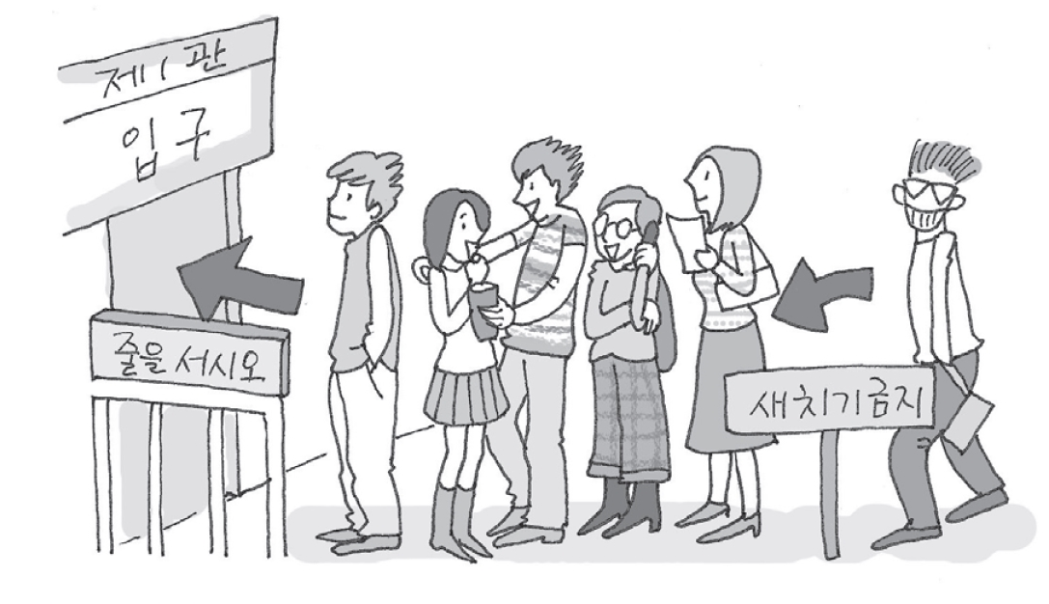
큐의 이해
큐의 개념과 구조
한 쪽 끝에서 입력되고 반대쪽으로 출력 구조.
선입선출(FIFO [ First In First Out] ) : 먼저 들어온 자료가 먼저 출력되는 구조
front : 저장된 원소 중 첫번째 원소
rear : 저장된 원소 중 마지막 원소

Slide 5
큐의 이해
큐의 개념과 구조
큐의 연산
enQueue : 삽입 연산
deQueue : 삭제 연산
A
Q
Q
Q
Q
Q
A
A
B
A
B
c
B
c
front
front
rear
front
rear
front
rear
front
rear
rear
공백 큐
CreateQueue(Q);
원소 A 삽입
enQueue(Q, A);
원소 B 삽입
enQueue(Q, B);
원소 C 삽입
enQueue(Q, C);
원소 삭제
deQueue(Q);

Slide 6
큐의 구현
공백 큐의 생성
순차 큐의 생성은 큐의 크기와 front와 rear 을 -1 로 초기화 한다.
큐가 공백인 경우 front == rear 일때.
공백 큐 생성
createQueue()
Q[n];
front ← -1;
rear ← -1;
end createQueue()
순차 큐의 공백 상태 검사
isQueueEmpty(Q)
if (front == rear) then return true;
else return false;
end isQueueEmpry()

Slide 7
큐의 구현
큐의 포화상태 검사
배열의 마지막 인덱스가 rear 과 같으면 포화상태가 된다.
isQueueFull(Q)
if(rear == n-1) then return true;
else return false;
end isQueueFull()
큐의 원소 삽입
enQueue(Q, item)
if(isQueueFull(Q)) then Queue_Full();
else {
rear ← rear + 1;
Q[rear] ← item;
}
end enQueue()

Slide 8
큐의 구현
큐의 원소 삭제
dequeue(Q)
if( isQueueEmpty(Q)) then Queue_Empty(); // if(front == rear)
else {
front ← front + 1;
return Q[front];
}
end deQueue()

Slide 9

배열을 이용한 큐의 구현
함수선언
큐의 내용을 보여주는 함수
void QueueView(int Q[], int, int);
void QueueView(int Q[], int front, int rear)
{
int i;
if (front == rear) printf("\n\n Queue is Empty front = %d, rear = %d\n\n", front, rear);
else
{
printf("\n\n\t\tQueue [ ");
for (i = front+1; i <= rear; i++)
printf("%5d", Q[i]);
printf(" ] front = %d, rear = %d\n\n", front, rear);
}
}

Slide 10

배열을 이용한 큐의 구현
함수선언
큐에 data를 입력하는 함수
void enQueue(int Q[], int*);
void enQueue(int Q[], int *rear)
{
int data;
if ((*rear) == 4) printf("\n\n\t !!! Queue is Full\n\n");
else
{
printf("\n\n\t\t enQueue Data : ");
scanf("%d", &data);
(*rear)++;
Q[*rear] = data;
}
}

Slide 11
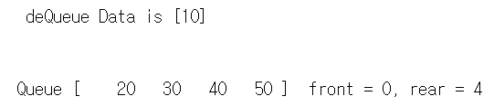
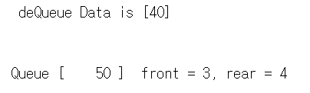
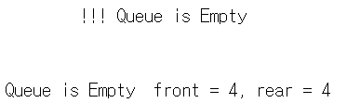
배열을 이용한 큐의 구현
함수선언
큐에서 data를 꺼내는 함수
void deQueue(int Q[], int*, int*);
void deQueue(int Q[], int *front, int *rear)
{
if(*front == *rear) printf("\n\n\t !!! Queue is Empty\n\n");
else
{
(*front)++;
printf("\n\n\t\t deQueue Data is [%d]\n\n", Q[*front]);
}
}

Slide 12
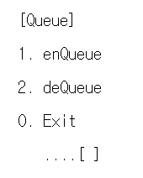
배열을 이용한 큐의 구현
메인함수
void main()
{
int Q[5], front = -1, rear = -1;
int sel;
while (1)
{
QueueView(Q, front, rear);
printf("\n\n\t\t [Queue]\n\n");
printf("\t\t 1. enQueue\n\n");
printf("\t\t 2. deQueue\n\n");
printf("\t\t 0. Exit\n\n");
printf("\t\t ....[ ]\b\b");
scanf("%d", &sel);
if (sel == 1) enQueue(Q, &rear);
else if (sel == 2) deQueue(Q, &front, &rear);
else if (sel == 0) break;
else printf("\n\n\t\t메뉴를 잘못 선택하였습니다\n\n");
}
}

Slide 13
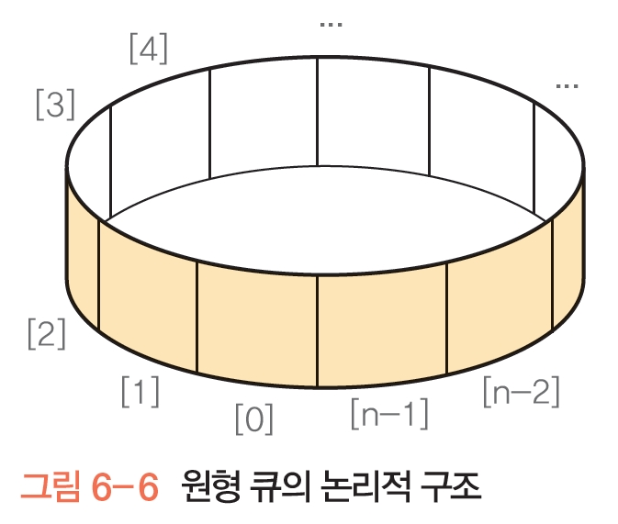
원형 큐
큐에서 삽입연산에서 rear 포인터가 배열의 마지막 인덱스 일 때 포화상태를 나타낸다. 즉, 앞 부분에 빈 공간이 있어도 rear 포인터에 의해 포화상태를 나타낼 수 밖에 없다.
해결방법으로 deQueue() 를 수행하였을 때 자료를 앞으로 이동함으로 해결 할 수 있으나 오버헤드가 커져서 큐의 효율성이 떨어진다.
이러한 큐가 비어있는 상태에서도 포화상태를 나타내는 것을 해결하기 위해 원형큐(환형큐) 를 사용한다.
원형큐는 논리적으로 배열의 처음과 끝이 연결되어 있는 구조이다.

Slide 14
원형큐의 구현
순차큐와 원형큐의 비교
공백 원형큐의 생성
원형큐의 초기상태는 front = rear = 0 이다.
공백 큐 생성
createQueue()
CQ[n];
front ← 0;
rear ← 0;
end createQueue()
종류 | 삽입위치 | 삭제위치
일반큐(순차큐) | rear = rear + 1 | front = front + 1
원형큐(환형큐) | rear = (rear + 1) mod n | front = (front + 1) mod n

Slide 15
원형 큐의 구현
원형 큐의 공백 상태 검사
isCQueueEmpty(CQ)
if (front == rear) then return true;
else return false;
end isCQueueEmpry()
원형 큐의 포화상태 검사
rear 가 큐를 한바퀴 돌면서 원소를 모두 삽입하여 큐를 모두 채우면, 즉 (rear +1) mod n 이 front 와 같아서 더 이상 원소를 삽입할 수 없을 때 포화 상태가 된다
isCQueueFull(CQ)
if(((rear+1) mod n) == front) then return true;
else return false;
end isCQueueFull()
구분 | 조건
공백상태 | front == rear
포화상태 | (rear + 1) mod n == front

Slide 16
원형 큐의 구현
원형 큐의 원소 삽입
enCQueue(CQ, item)
if (isCQueueFull(CQ)) then Queue_Full(); // 포화 상태이면 삽입연산 중단
else {
rear ← (rear+1) mod n;
CQ[rear] ← item;
}
end enCQueue()
원형 큐원소 삭제
deCQueue(CQ)
if(isCQueueEmpty(CQ)) then Queue_Empty(); // 공백 상태이면 삭제 연산 중단
else {
front ← (front + 1) mod n;
return CQ[front];
}

Slide 17
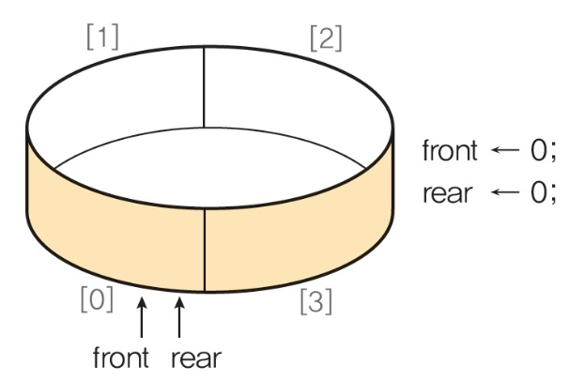
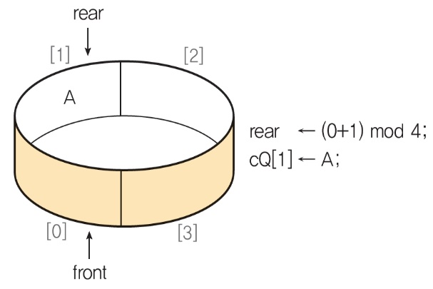
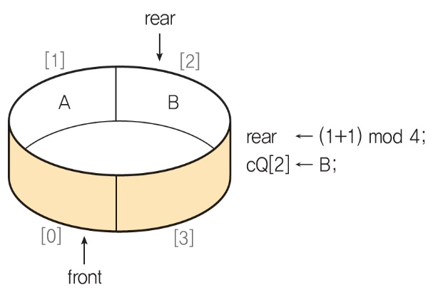
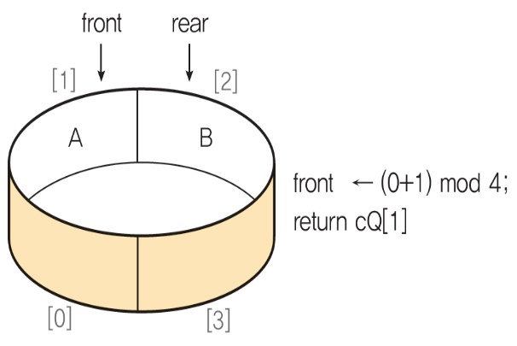
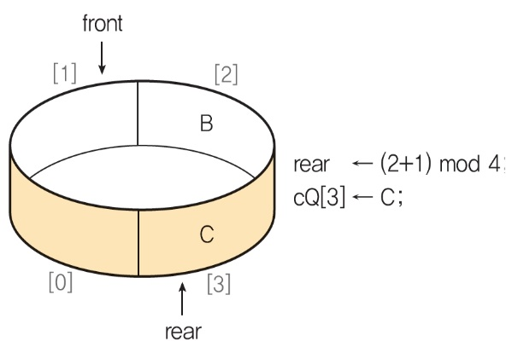
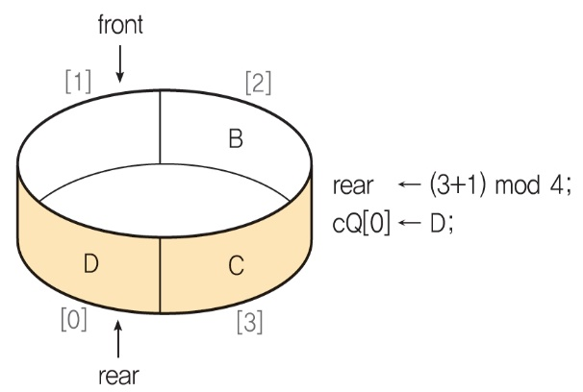
원형 큐의 삽입, 삭제 연산 과정
1) 공백 원형큐 생성
2) 원소 A 삽입 [enCQueue(CQ, A);]
3) 원소 B 삽입 [enCQueue(CQ, B);]
4) 원소 삭제 [deCQueue(CQ);]
5) 원소 C 삽입 [enCQueue(CQ, C);]
6) 원소 D 삽입 [enCQueue(CQ, D);]

Slide 18
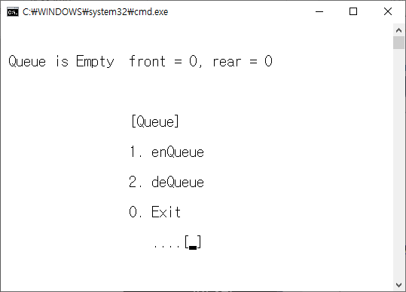
원형 큐의 구현
#include <stdio.h>
void QueueView(int Q[], int, int);
void enQueue(int Q[], int*, int*);
void deQueue(int Q[], int*, int*);
void main()
{
int Q[5], front = 0, rear = 0;
int sel;
while (1)
{
QueueView(Q, front, rear);
printf("\n\n\t\t [Queue]\n\n");
printf("\t\t 1. enQueue\n\n");
printf("\t\t 2. deQueue\n\n");
printf("\t\t 0. Exit\n\n");
printf("\t\t ....[ ]\b\b");
scanf("%d", &sel);
if (sel == 1) enQueue(Q,&front, &rear);
else if (sel == 2) deQueue(Q, &front, &rear);
else if (sel == 0) break;
else printf("\n\n\t\t메뉴를 잘못 선택하였습니다\n\n");
}
}

Slide 19
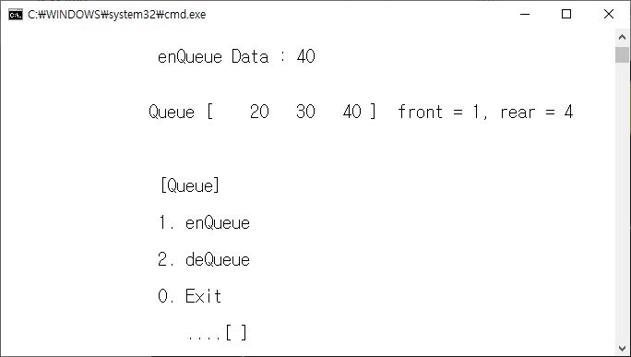
원형 큐의 구현
void QueueView(int Q[], int front, int rear)
{
int i;
if (front == rear) printf("\n\n Queue is Empty front = %d, rear = %d\n\n", front, rear);
else
{
printf("\n\n\t\tQueue [ ");
if (rear < front)
{
for (i = 0; i <= rear;i++)
printf("%5d", Q[i]);
for (i = front + 1; i < 5; i++)
printf("%5d", Q[i]);
}
else
{
for (i = front + 1; i <= rear; i++)
printf("%5d", Q[i]);
}
printf(" ] front = %d, rear = %d\n\n", front, rear);
}
}

Slide 20
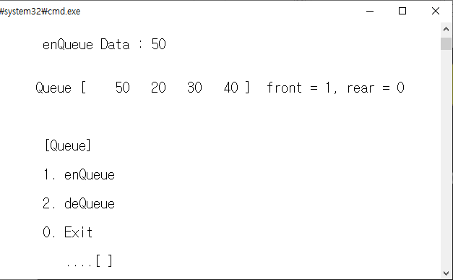
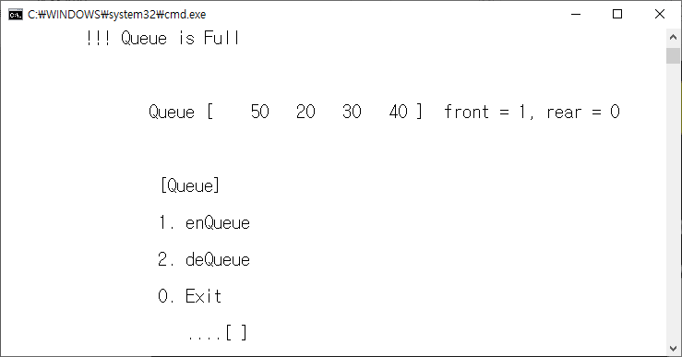
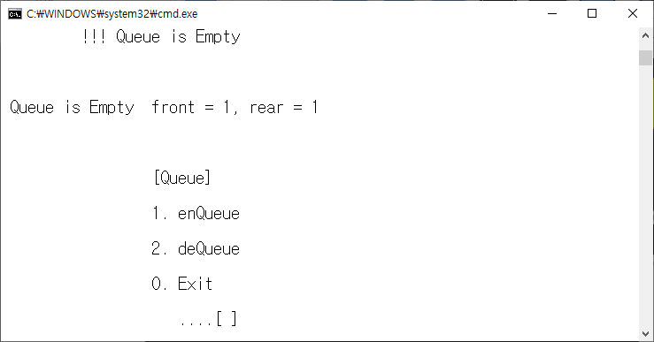
원형 큐의 구현
void enQueue(int Q[], int *front, int *rear)
{
int data;
if (((*rear) == 4 && *front == 0) || ((*rear)+1 == *front)) printf("\n\n\t !!! Queue is Full\n\n");
else
{
printf("\n\n\t\t enQueue Data : ");
scanf("%d", &data);
if (*rear == 4) *rear = 0;
else (*rear)++;
Q[*rear] = data;
}
}
void deQueue(int Q[], int *front, int *rear)
{
if (*front == *rear) printf("\n\n\t !!! Queue is Empty\n\n");
else
{
if ((*front) + 1 > 4) (*front) = 0;
else (*front)++;
printf("\n\n\t\t deQueue Data is [%d]\n\n", Q[*front]);
}
}

Slide 21
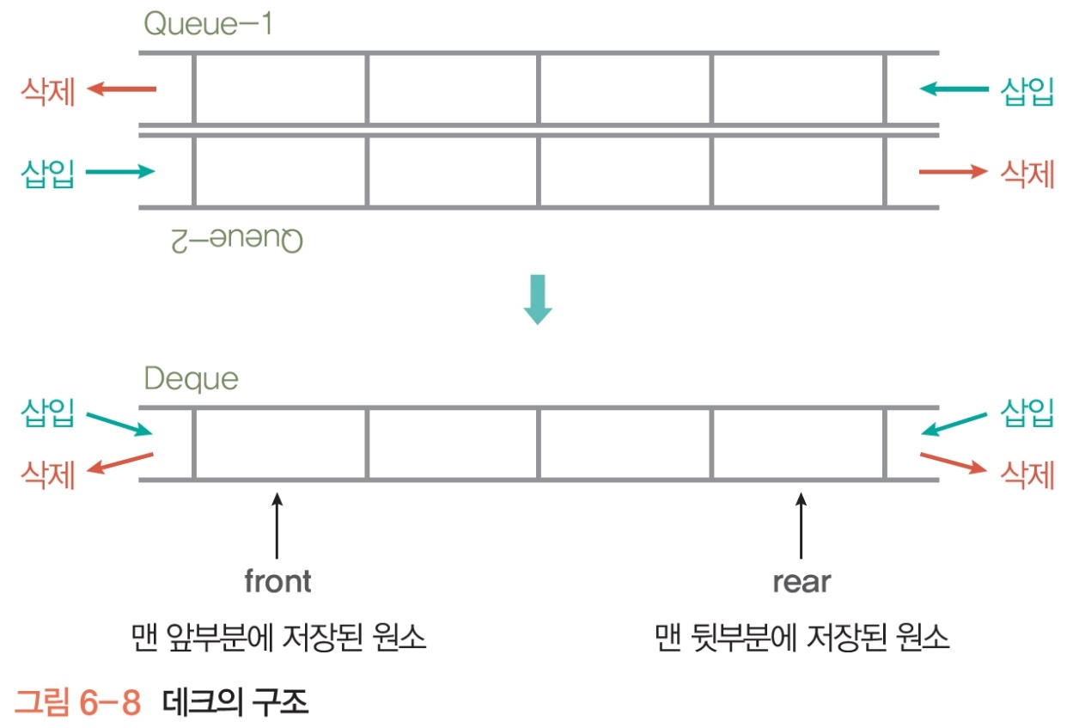
데크
데크는 큐의 양쪽에서 입력과 출력이 이루어지는 자료구조 이다.
한 쪽에서 삽입과 삭제가 이루어 지면 스택과 같이 활용할 수 있다.
입력 제한 데큐
출력 제한 데큐

Slide 22
큐의 응용
운영체제의 작업 큐
CPU에서 프린터로 자료를 보내는 경우
CPU의 속도와 프린터의 출력 속도 차이를 극복하기 위하여 프리터 버퍼 큐를 사용한다.
CPU에서 프린터로 데이터를 보내는데 프린터가 다 출력할 때 까지 기다렸다가 다음 데이터를 보내게 되면 그동안 CPU는 다른 작업을 할 수 없어서 효율성이 떨어진다.
출력되는 데이터는 앞 뒤 순서가 바뀌면 안된다.
따라서 CPU에서는 데이터를 보내고 프린터에서 자료를 순서적으로 보관하여 출력해야 한다.
CPU
Printer
출력할 자료
Printer Buffer Queue

Slide 23
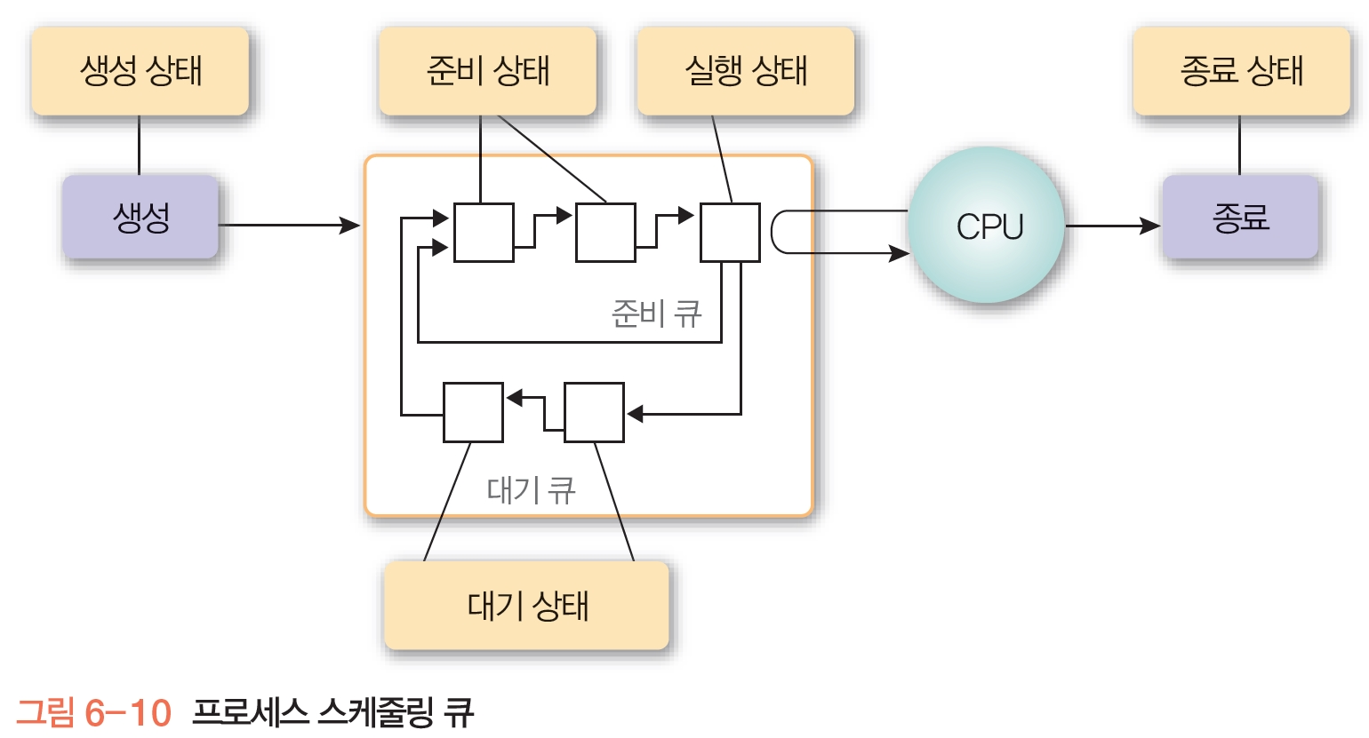
큐의 응용
운영체제의 작업 큐
CPU 사용 스케줄을 관리하기 위한 스케줄링 큐
스케줄링 큐 → 준비 큐, 대기 큐 로 구성
준비 큐 : CPU를 사용할 프로세스들을 도착 순서대로 삽입해 놓은 큐
대기 큐 : CPU 사용도중 다른 처리를 기다리는 프로세스를 모아 놓은 큐
Ex> 백신을 맞기 위한 접수
- 길동이 백신을 맞기 위해 병원에 감
- 이전에 온 사람들 뒤에서 줄을 서서 기다림 [준비 큐]
- 차례가 되어서 접수를 하려고 함. [CUP 처리]
- 청소년이라서 부모의 동의서 또는 부모가 와야 됨
- 부모를 기다림 [대기 큐]
- 부모가 와서 다시 줄 서서 기다림 [준비 큐]

